Slide 1
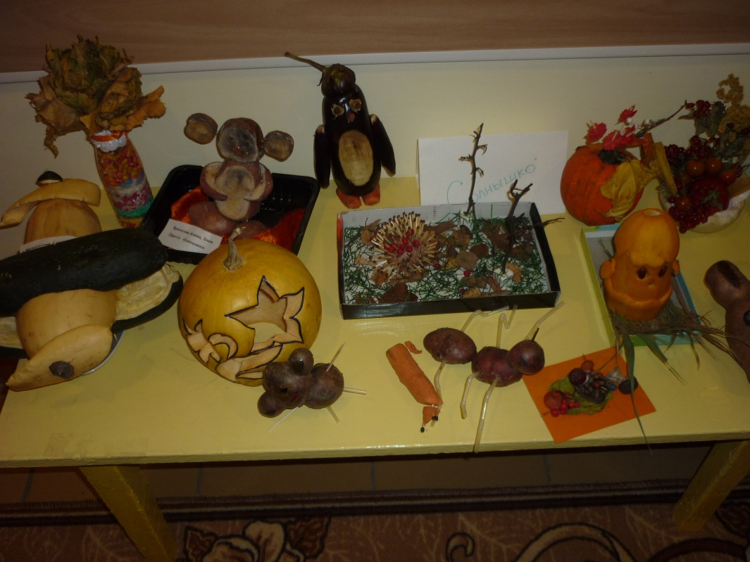
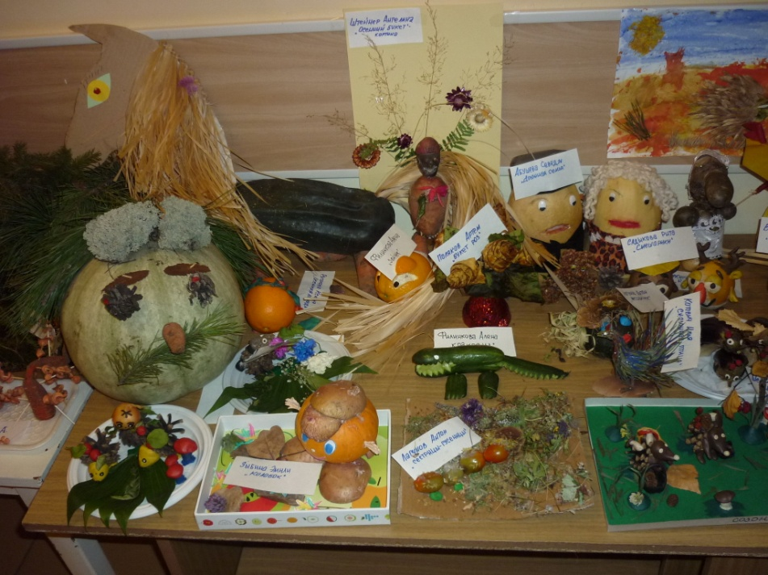
Поделки из бросового материала:
Коллекции собранные совместно детьми и родителями.

